Slide 1
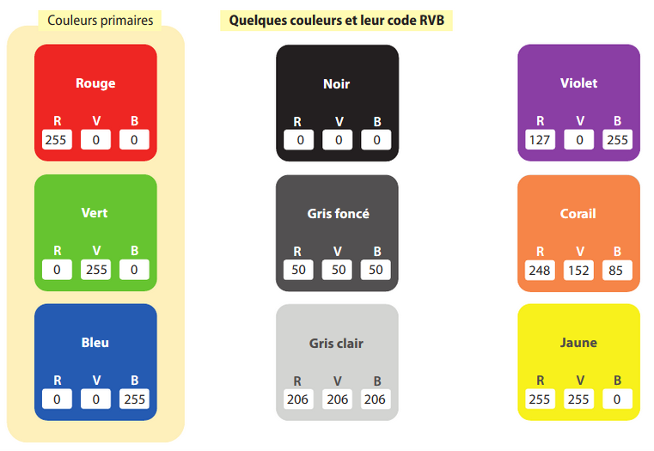


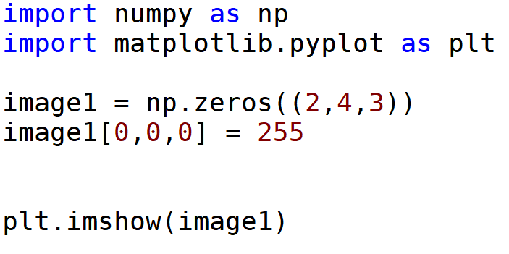
Activité : Comment coder des images en couleur
Document 3 : Exemples de couleurs
Document 1: Comment est codé une image en couleur ?
Lien vers la vidéo : https://tinyurl.com/couleurimage
Vert
Document 2: Codage RGB
Lien vers le site: https://tinyurl.com/rouecouleur
R
V
B
0
255
0
Bleu
R
V
B
0
0
255
Document 4 : Début de code python
255
3
encodage
0
Travail à faire :
1- Compléter l’encodage de l’image de gauche
2- Commenter le code python du document 4
3- Compléter le code du document 4 de manière à afficher l’image de gauche
4- Coder un programme qui permet d’afficher le drapeau français puis le drapeau italien.
0

